Slide 1
Website PRESENTATIE
Bewonersvereniging Vijverlaan
WELKOM
Willy Hoekstra 5 maart 2026

Slide 2
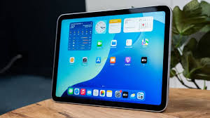
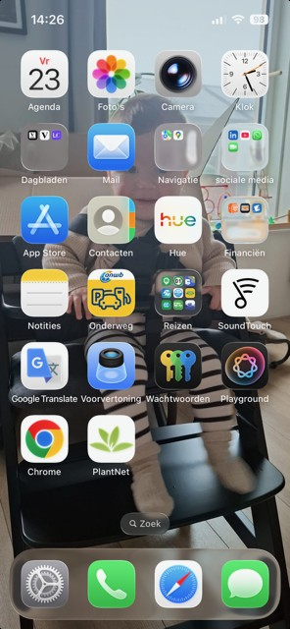
Agenda
Inleiding
Aan de slag
Vragen

Slide 3

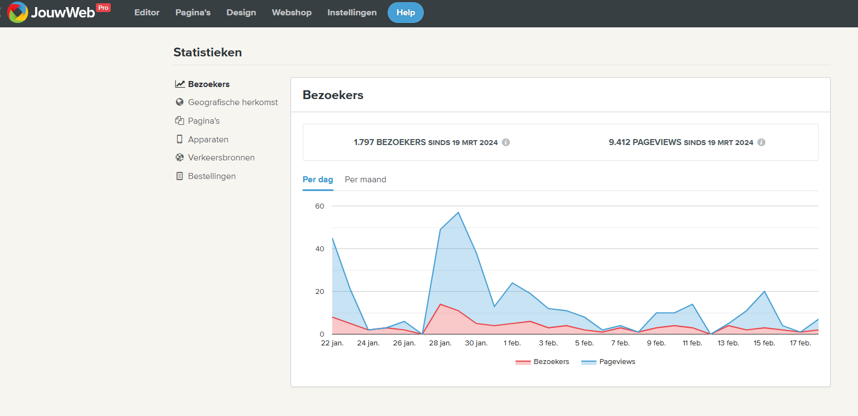
De kracht van communicatie
ACHTER DE SCHERMEN
DE CIJFERS:
Aantal bezoekers sinds maart 2024: 1797
Aantal pagina’s die zijn aangeklikt: 9412
3

Slide 4
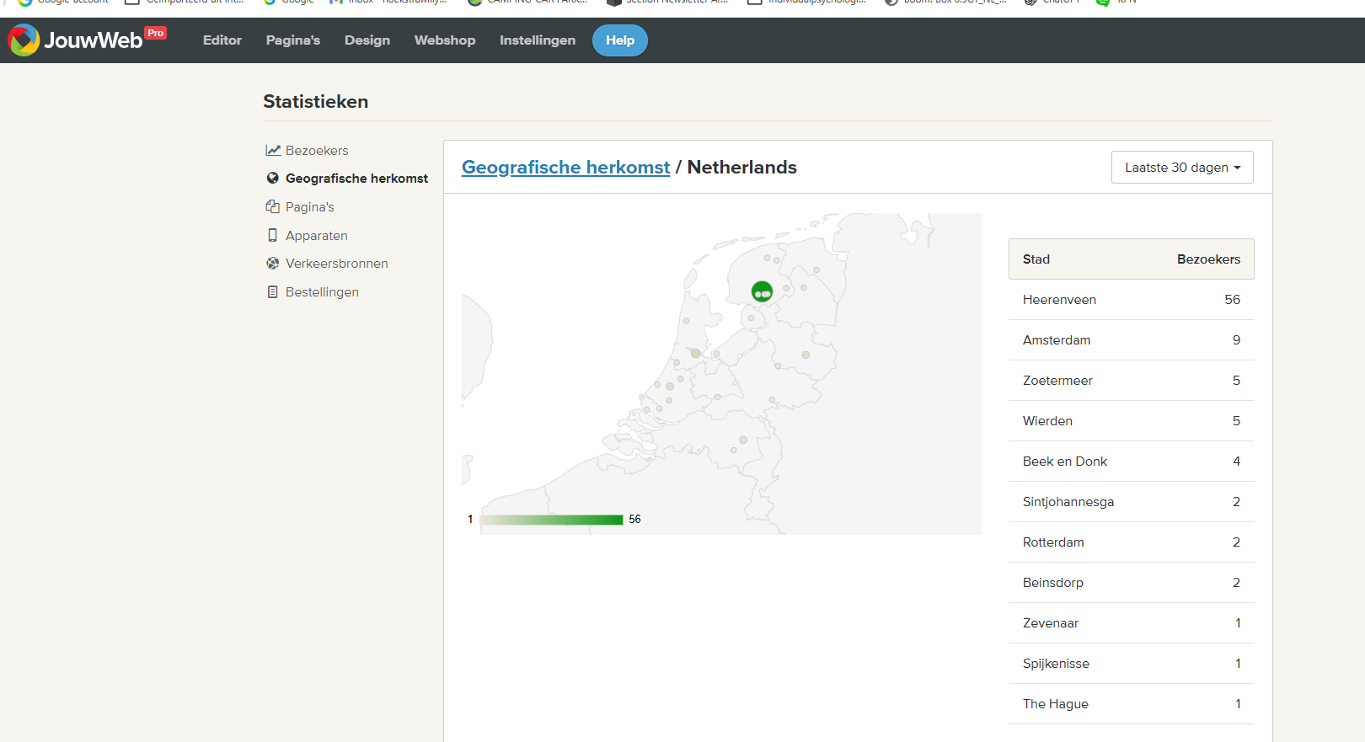
De kracht van communicatie
ACHTER DE SCHERMEN
DE CIJFERS:
Aantal bezoekers sinds maart 2024: 1797
Aantal pagina’s die zijn aangeklikt: 9412
3

Slide 5
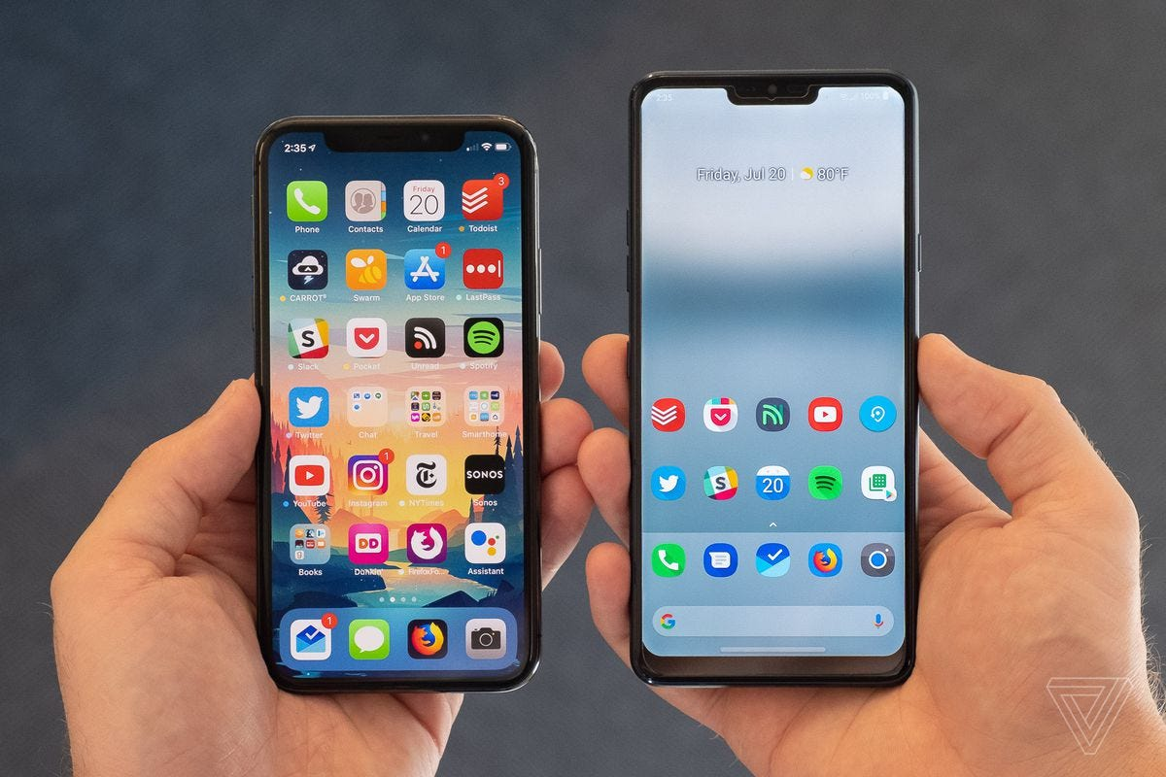
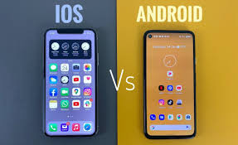
VERSCHIL in IPHONES

Slide 6

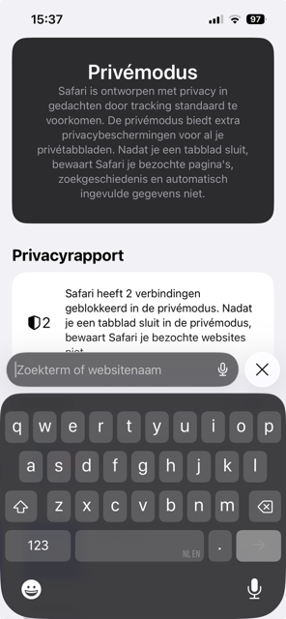


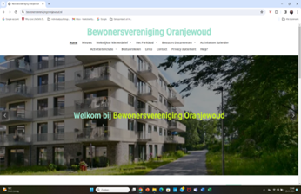
Nou wordt het leuk…
Tik nu op de zoekmachine : Safari of in zoekmachine
Voer nu in: Bewonersverenigingvijverlaan.nl
NU zijn we op de website van de Bewonersvereniging
BROWSER of ZOEKMACHINE
Bbewonersverenigingvijverlaan.nl

Slide 7

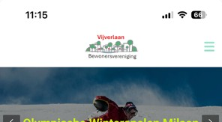
HET MENU op de IPHONE
HET MENU

Slide 8

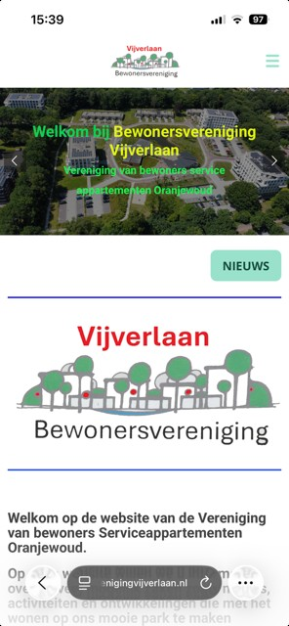
INDELING en MENU
MENU
BANNER
Klikknop naar andere bladzijde
TEKST

Slide 9
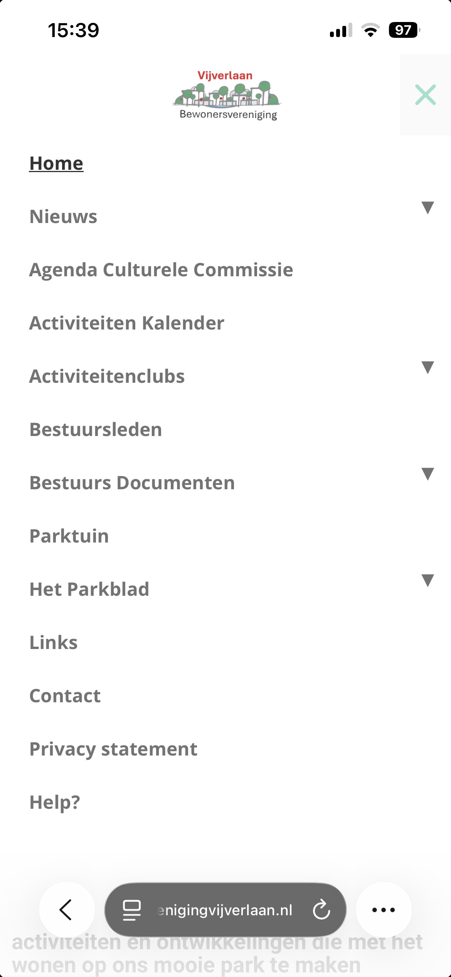
DE BLADZIJDEN IN HET MENU
HOME PAGINA
andere paginas
Rolmenu
De kleine pijltjes kun je uitrollen door er op te klikken
pijltje
MENU
7

Slide 10
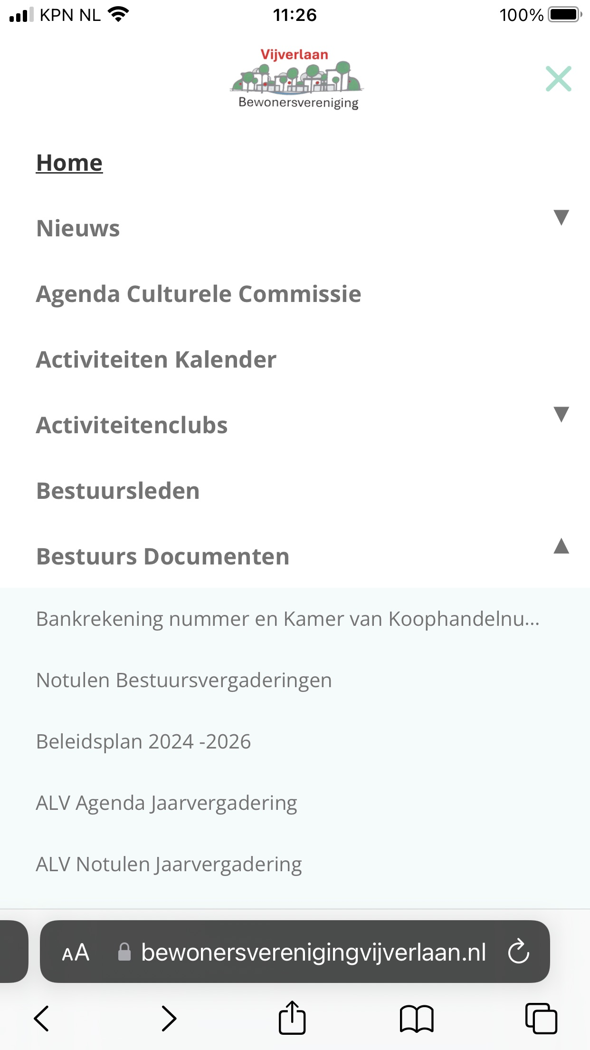
RolMENU selecteren
Rolmenu
Naar beneden ingeklapt
Naar boven
uitgeklapt
Pagina
Onderdelen van de pagina Bestuurs Documenten
Door er op te klikken komt u bij bijv. Notulen

Slide 11
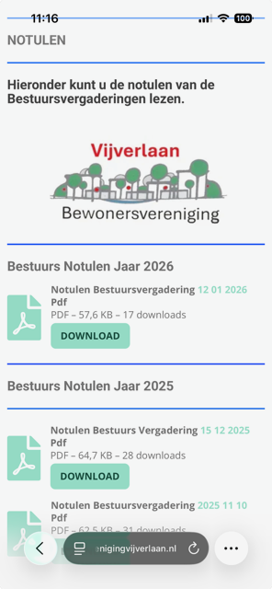

UITGEKLAPT ROLMENU: Notulen Bestuur
Rolmenu
S
Klik op download
Meer notulen
Nu opent zich het document :
Bestuurs notulen

Slide 12
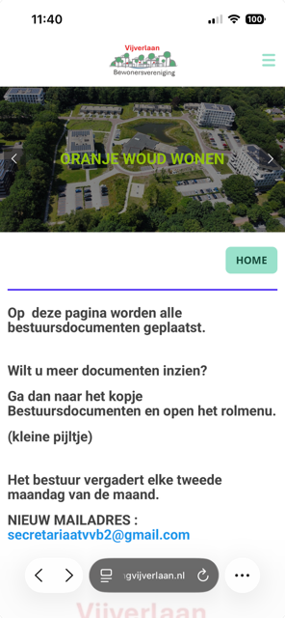
Navigeren in het menu
NAVIGEREN in het Menu
Drie manieren:
VIA: HET MENU
Je komt dan terug in het
menu
2. VIA: NAVIGATIEKNOP
Je komt dan terug op de
HOME pagina
VIA: PIJLTJES
Je schakelt dan terug naar
een vorige PAGINA

Slide 13




DANK VOOR UW AANDACHT

Slide 14


Aan de slag met de iphone
Zet uw Iphone aan.
2.Maak verbinding met internet via wifi bij : Instellingen.
3.Voeg het wachtwoord van Het Paviljoen in: oranjewoud 17
4.Even wachten……u bent ingelogd!
5.Sluit nu dit venster.
4

Slide 15
Dynamische levering
Leer hoe u energie in uw presentatie kunt stoppen om een blijvende indruk achter te laten
Een van de doelen van effectieve communicatie is om uw publiek te motiveren
Metrisch | Maateenheid | Doel | Werkelijk
Publieksopkomst | aantal deelnemers | 150​ | 120​
Duur van deelname | Minuten | 60​ | 75​
Q&A-interactie | aantal vragen | 10​ | 15​
Positieve feedback | Percentage (%) | 90​ | 95​

Slide 16
Laatste tips en vaststellingen
Consistent repeteren
  Oefening baart kunst, dus zorg dat u meer vertrouwd raakt met de presentatie
Presentatiestijl verfijnen
  Tempo, toon en klemtoon
Timing en overgangen
  Streven naar naadloze, professionele levering
Doelgroep oefenen
  Vraag collega's om te luisteren en feedback te geven
Feedback vragen
Reflecteren op prestatie
Nieuwe technieken verkennen
Persoonlijke doelen stellen
Uitproberen en aanpassen

Slide 17
Metriek voor betrokkenheid bij toespraken
Impactfactor | Maateenheid | Doel | Bereikt
Interactie met het publiek | Percentage (%) | 85​ | 88​
Kennisretentie | Percentage (%) | 75​ | 80​
Enquêtes na presentatie | Gemiddelde waardering | 4,2​ | 4,5​
Verwijzingsfrequentie | Percentage (%) | 10​ | 12​

Slide 18
BEDANKT
Brita Tamm​
502-555-0152​
brita@firstupconsultants.com​
www.firstupconsultants.com

